Slide 1
하이라이트 포인트 생성기
혁신성장 AI_B
송호성
게임 내 중요 이벤트 발생 구간을 분석하여
영상 편집에 도움을 주기 위함
1. 개발 동기
2. 사용 사례
3. 개발 방법
4. 개발 목표

Slide 2
1. 개발 동기
게임 평균 플레이 시간은 20분 이상. ex) 롤
유튜브 선호 영상 길이는 6분~12분
하이라이트 영상을 만들기 위해선 전체 동영상을 모두 확인해야 함. 하나의 영상을 제작하기 까지 긴 시간 소요.
1인 게임 크리에이터가 급증하는 요즘, 영상 내 중요한 부분을 자동으로 찾아주는 서비스가 필요할 것으로 판단.

Slide 3
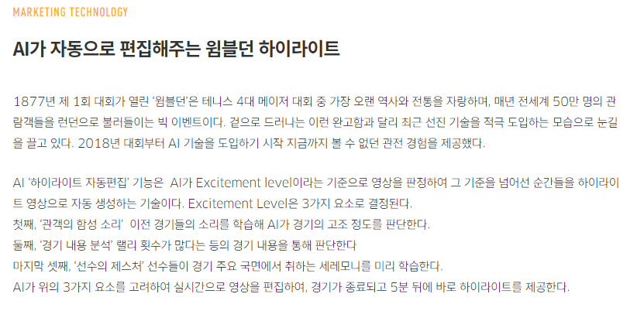
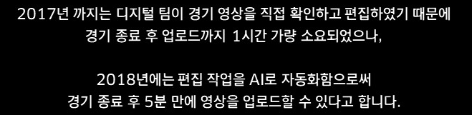
2. 사용 사례
https://stonebc.com/archives/9969

Slide 4

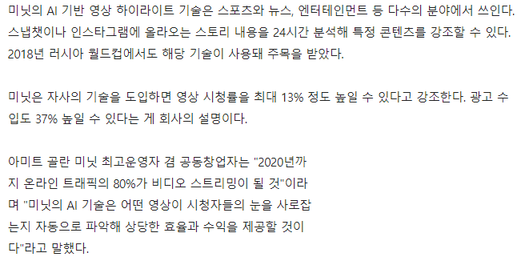
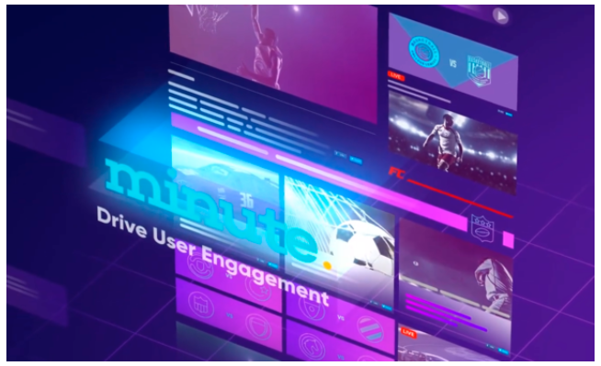
2. 사용 사례
http://it.chosun.com/site/data/html_dir/2019/07/26/2019072601162.html

Slide 5
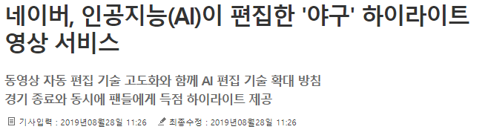
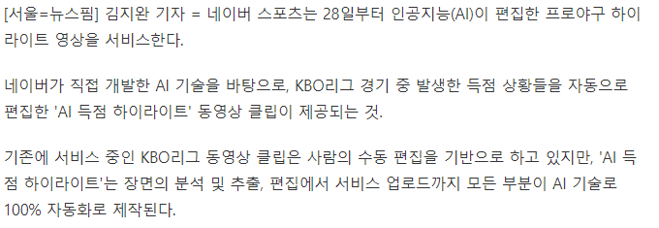
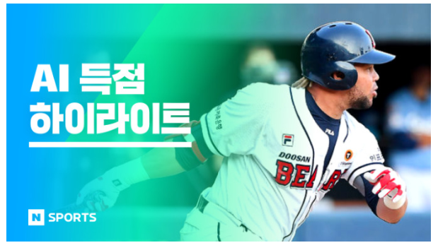
2. 사용 사례
https://www.newspim.com/news/view/20190828000500

Slide 6
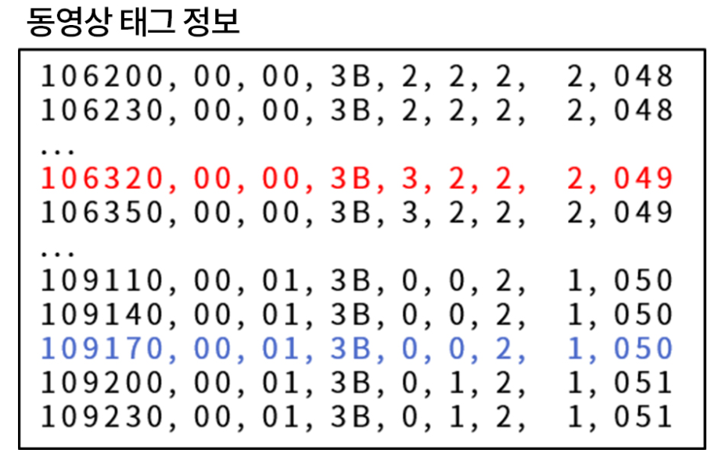
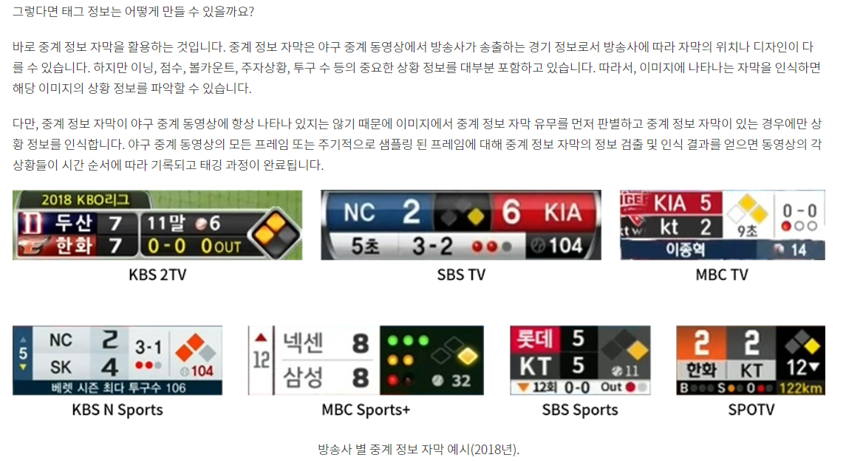

3. 개발 방법(예시 > 야구)
https://blog.ncsoft.com/%EA%B2%8C%EC%9E%84%EA%B3%BC-ai-10-%EC%9D%B4%EB%AF%B8%EC%A7%80-%EC%9D%B8%EC%8B%9D-%EA%B8%B0%EC%88%A0%EC%9D%84-%EC%9D%B4%EC%9A%A9%ED%95%9C-%EC%95%BC%EA%B5%AC-%ED%95%98%EC%9D%B4%EB%9D%BC%EC%9D%B4/
-영상 내 표시되는 data 수집

Slide 7

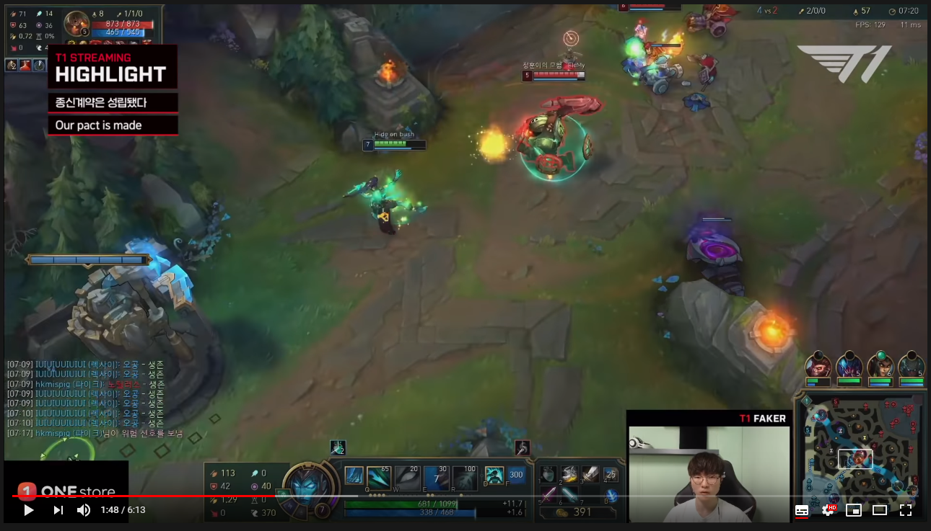

3. 개발 방법(적용 > 게임)
현재 상황과 시간에 대한 정보
소유 아이템과 화폐 정보
게이머의 표정(감정) 정보

Slide 8
4. 개발 목표
- 1차 : 게임 내 전적, 아이템, 화폐 정보와 시간을 이용해 편집 포인트 생성
- 2차 : 게이머의 표정 변화, 시청자의 순간 채팅 속도,
이벤트 발생량을 이용해 Excitement level 생성
1차 목표 도달을 중점으로 하고, 여유가 생길 시 2차 목표까지 도전 해 볼 예정.
Ex)
03:11, OOO이 XXX를 처치하였습니다.
05:16, ㅁㅁㅁ이 OOO를 처치하였습니다.
10:20, **** 아이템을 구매하였습니다.

